Slide 1
プログラム設計
第５週目

Slide 2
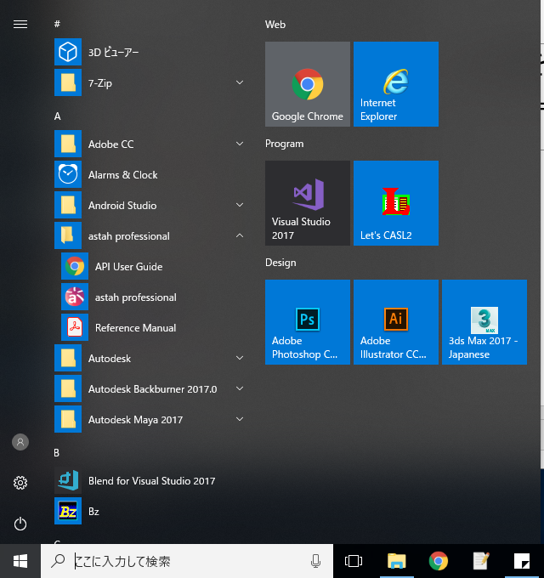
DFD作成
astahを使用してDFDを作成してみる。
=>後期授業 システム開発Iでastahを使用
初回起動時には時間がかかります。

Slide 3
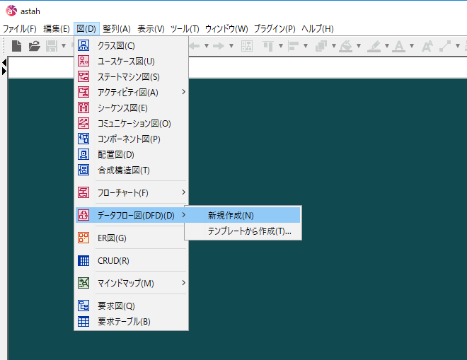
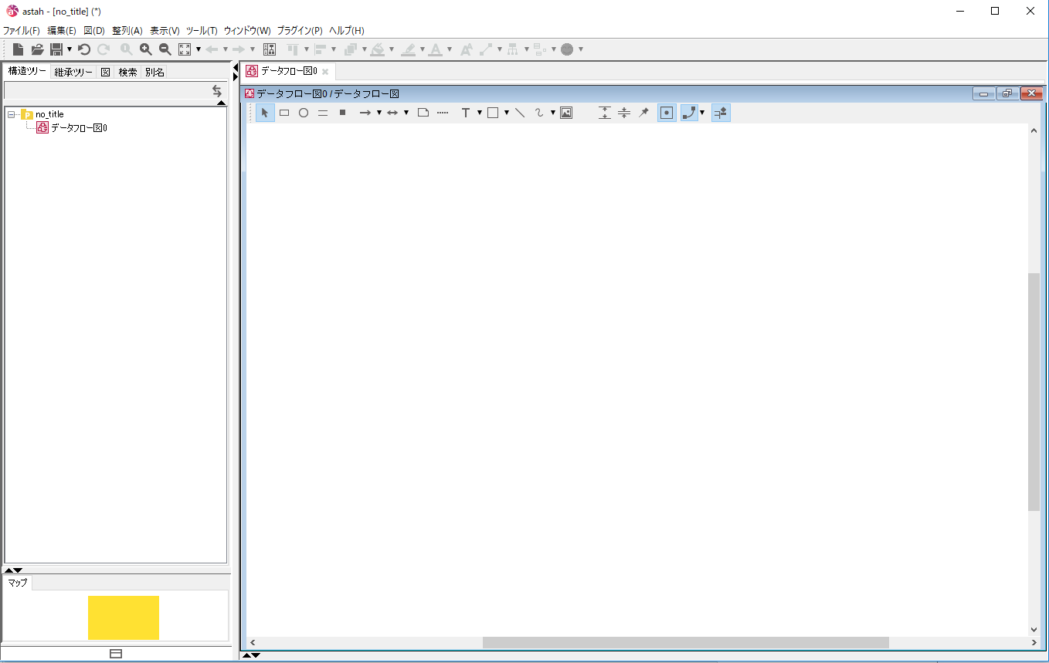
「図」-「データフロー図(DFD)」-
「新規作成」を選択

Slide 4
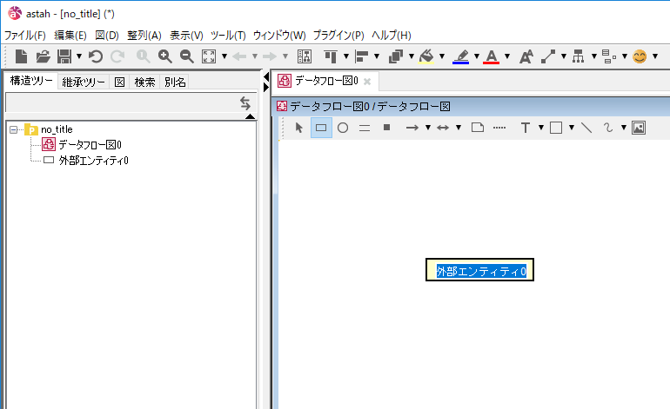

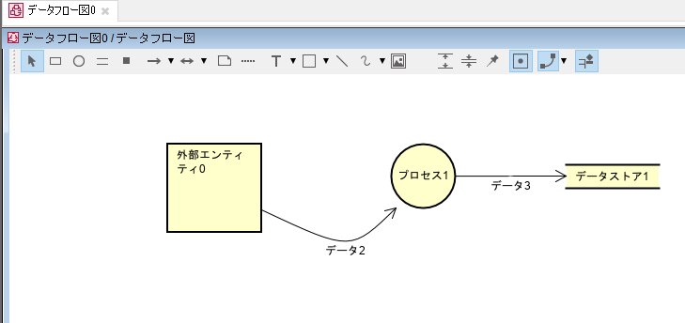
該当記号をクリックして画面にクリック
外部
プロセス（処理）
データストア
データフロー
データフローは各記号上でクリックする
データフローは曲線にもできる

Slide 5
２A 課題の提出先
提出先
⇒ \\teasrv\提出￥講師[J-P]\梶田\プログラム設計\2A￥0514
・クラス番号フォルダー

